Slide 1
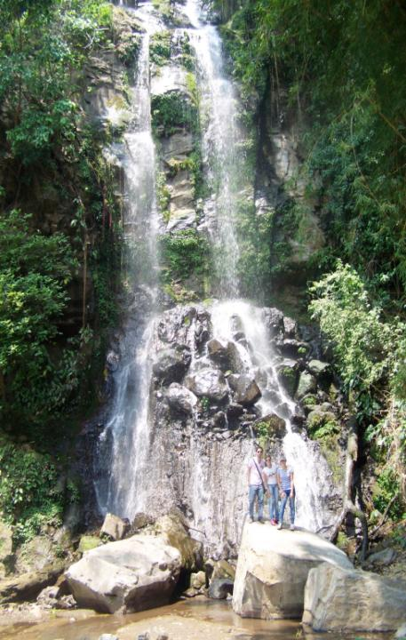
Estrategia turística dirigida a la Cooperativa Santa Adelaida
Integrantes:
Sonia Cárcamo
Oswaldo Rivas
Jessica Aguilar
Claudia Flores
Presentado por:
Claudia Flores
Sonia Cárcamo
Jessica Aguilar
Oswaldo Rivas

Slide 2
Contenido
Descripción de Estrategias
Descripción del destino
Análisis FODA
Estrategia 1: Descripción de actividades turísticas más viables de ofertar dentro de la cooperativa Santa Adelaida.
Estrategia 2: Descripcion del Broshure y flyer de la oferta turística de Santa Adelaida
Conclusiones
Recomendaciones.
Anexos

Slide 3
Estrategias.
Planificación de paquetes turísticos con su respectivo costeo.
Diseño de un folleto y un afiche promocional de la oferta turística de Santa Adelaida

Slide 4
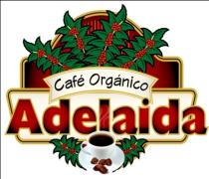
Descripción del destino.
Santa Adelaida esta ubicada en Comasagua, departamento de La Libertad a 1,100msnm
Esta iniciativa se dedica al cultivo de café orgánico, además de contar con muchos recursos naturales que pueden ser potencializados turísticamente

Slide 5
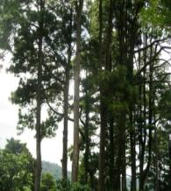
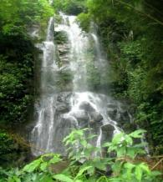
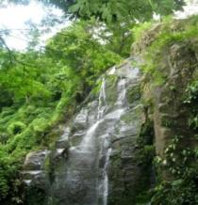
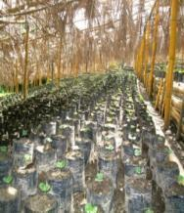
Atractivos Naturales
Bosque el Naranjal Cascada el Cinchal 1 Cascada el Cinchal2 Vivero de café
Las cascadas: El Cinchal 1 y el Cinchal 2 son dos opciones escondidas dentro del bosque, cuyas aguas cristalinas y diversidad de vegetación las hacen un recurso natural que vale la pena visitar.
Vivero de plantación de café orgánico de altura: Borbón, Paca, Tequize y Catuai
El bosque el Naranjal es un bosque semi-tropical que posee una gran variedad de flora y fauna

Slide 6
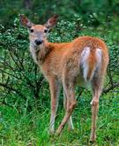
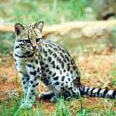
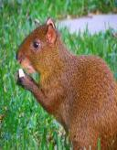
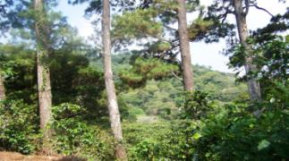
Fauna: el venado pintillo, el venado cola blanca, el tepezcuinte, Cotuzas el tigrillo (pariente del tigre) y la pantera
Las especies de árboles que se encuentran dentro de la iniciativa son: El Pino, El Cedro, El Níspero, El Bálsamo, La Ceiba y El Ciprés. Actualmente tienen sembrado 8,000 manzanas

Slide 7
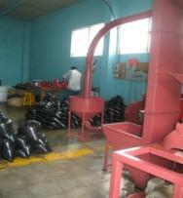
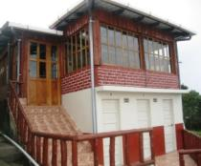
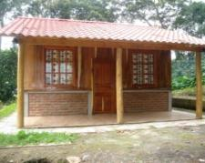
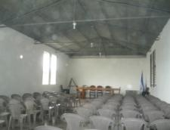
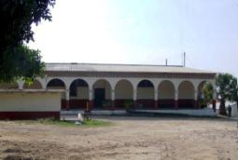
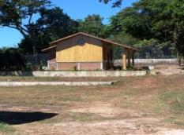
Infraestructura turística
Beneficio de café Restaurante para Cabaña Familiar
100 personas para 4 personas
Salón usos múltiples
Para 125 personas
Estacionamiento
para 100 vehículos
Área potencial para Camping

Slide 8
Análisis FODA de Santa Adelaida
Fortalezas
Proximidad a las posibles zonas de influencia para atraer diferentes mercados. Infraestructura adecuada para la realización de eventos sociales y turísticos Certificación de producción agrícola (café, con la Rainforrest) Infraestructura en buenas condiciones y armoniosa con el lugar Parqueo amplio para una capacidad de 100 vehículos Vías de acceso para llegar a la Finca, en buenas condiciones. Posee los servicios básicos de energía eléctrica, agua y telefonía. Gran diversidad de atractivos turísticos, especialmente atractivos naturales. Municipio libre de delincuencia

Slide 9
Oportunidades
Segmento de turistas extranjeros que practiquen turismo rural, turismo de aventura y ecoturismo. Cercanía de la región costera y montañosa Tendencias del mercado (perfil del turista con más enfoque en actividades vinculadas con la naturaleza) Potencialización del café para la innovación de productos como bisutería, postres, bebidas, entre otros. Creación de tours dentro de la finca hacia las cascadas, el bosque, el beneficio del café, etc. Alianza con tour operadores y agencias de viajes. Capacitación de guías turísticos sobre el manejo de turistas e historia del lugar Elaboración de paquetes turísticos y promociones para los visitantes.

Slide 10
Debilidades
Las actividades turísticas que se pueden realizar solamente se organizan para los fines de semana Falta de estrategias de marketing y de promoción en eventos turísticos. Oferta de alojamiento limitada No tienen establecido un sistema de costo y fijación de precios para los servicios turísticos, y otros complementarios. Falta de capacitación del personal en el conocimiento de temas turísticos y de atención al cliente. No tienen un estudio sobre la capacidad de carga máxima en el lugar. No existe ningún comité de prevención o mitigación de riesgos dentro de la cooperativa. No poseen un horario de visita determinado. No existe señalización turística interna

Slide 11
Amenazas
Desastres naturales. Restaurantes en la carretera hacia Comasagua con mayor diversificación de oferta gastronómica. Otros destinos turísticos mejor posicionados en la mente de los turistas y excursionistas que tienen mayor oferta turística (Ruta de las Flores, Los Planes de Renderos, El Boquerón). Competencia de alojamiento en los alrededores del municipio de Comas agua. Competitividad con los municipios vecinos que se encuentran mejor desarrollados turísticamente. Crisis económica. Deterioro de la instalaciones de la finca por incendios, mal mantenimiento, plagas, entre otros.

Slide 12
Estrategia 1: Descripción de actividades turísticas más viables de ofertar dentro de la cooperativa Santa Adelaida.

Slide 13
Tipos de turismo que se pueden ofertar:
Turismo Ornitológico:
actividad cuyo interés es el de observar la avifauna local en su entorno natural.
Ecoturismo
enfoque para las actividades turísticas en el cual se privilegia la sustentabilidad, la preservación y la apreciación del medio ambiente
Turismo de aventura:
Actividad que tiene como fin realizar actividades recreativas, deportivas asociadas a desafíos impuestos por la naturaleza.

Slide 14
Actividades turísticas:
Caminatas eco-turísticas (senderismo)Dentro de las 8,000 manzanas de terreno de la cooperativa Santa Adelaida.
Proyectos de investigación biológica: La diversidad de flora y fauna es una ventaja para la realización de proyectos de investigación biológica de universidades y otras instituciones.
Actividades de contacto directo con el proceso de producción de café:
Observar el proceso de la cosecha y recolección del grano de café en el beneficio de Santa Adelaida

Slide 15
PLANIFICACIÓN DE TOUR GUIADO DENTRO y FUERA DE SANTA ADELAIDA

Slide 16
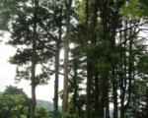
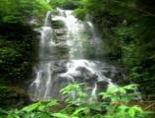
Caminata eco turística 1
Atractivos:
Bosque El Naranjal, vivero de café y Cascadas El Cinchal.
Tiempo de recorrido a pie (ida): 1 hora y 30 minutos
Vuelta (en vehículo): 20 minutos
Grupo de personas: Mínimo 5-maximo 20 por guía.
Refrigerio y almuerzo
Segmento:
Jóvenes-Adultos que gustan de realizar el turismo de aventura y ecoturismo y que poseen buena resistencia física.
visita a cascadas el Cinchal
Recorrido por el bosque
Vivero de café
Almuerzo en restaurante

Slide 17
Costo del tour por persona. (Grupo mínimo de 5 personas).
TRANSPORTE, ALIMENTACIÓN, GUÍA | PRECIO
Costo de acceso al bosque y a la cascada | $3
Refrigerio | $1.75
Transporte interno | $1.25
Almuerzo | Prom $8
Total | $14

Slide 18
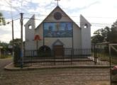
Tour 2
Atractivos:
Bosque El Naranjal, Cascadas El Cinchal y Casco urbano de Comasagua.
Tiempo del tour 8am a 5pm
Vuelta (en vehículo): 20 minutos
Grupo de personas: Mínimo 5-maximo 20 por guía.
Refrigerio y almuerzo
Segmento:
Jóvenes-Adultos que gustan de realizar el turismo de aventura y ecoturismo y que poseen buena resistencia física.
Visita a cascadas el Cinchal
Recorrido por el bosque
Almuerzo en restaurante
Visita al pueblo de Comasagua

Slide 19
Costo del tour por persona. (Grupo mínimo de 5 personas)
TRANSPORTE, ALIMENTACIÓN, GUÍA | PRECIO
Costo de acceso al bosque y a la cascada | $3
Refrigerio | $1.75
Transporte interno | $1.25
Transporte externo | $2
Almuerzo | Prom $8
Total | $16

Slide 20
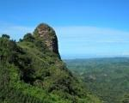
Tour 3
Atractivos:
Bosque El Naranjal, Cascadas El Cinchal , Casco urbano de Comasagua y el Peñón de Comasagua
Tiempo del tour 8am a 5pm
Grupo de personas: Mínimo 5-maximo 20 por guía.
Refrigerio y almuerzo
Segmento:
Jóvenes-Adultos que gustan de realizar el turismo de aventura y ecoturismo y que poseen buena resistencia física.
Visita a cascadas el Cinchal
Recorrido por el bosque
Almuerzo en restaurante
Visita al pueblo de Comasagua
Visita al Peñón de Comasagua

Slide 21
Costo del tour por persona. (Grupo mínimo de 5 personas)
TRANSPORTE, ALIMENTACIÓN, GUÍA | PRECIO
Costo de acceso al bosque y a la cascada | $3
Refrigerio | $1.75
Transporte interno | $1.25
Transporte externo | $3
Almuerzo | Prom $8
Total | $17

Slide 22
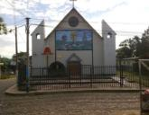
Tour 4
Atractivos:
Bosque El Naranjal, vivero de café y Casco urbano de Comasagua.
Tiempo del tour: de 8am a 5pm
Grupo de personas: Mínimo 5-maximo 20 por guía.
Refrigerio y almuerzo
Segmento:
Jóvenes-Adultos que en general que gustan de realizar el ecoturismo y que les guste relajarse y tomar un buen café
Recorrido por el bosque
Vivero de café
Almuerzo en restaurante
Visita a casco urbano de Comasagua

Slide 23
Costo del tour por persona. (Grupo mínimo de 5 personas).
TRANSPORTE, ALIMENTACIÓN, GUÍA | PRECIO
Costo de acceso al bosque | $2
Refrigerio | $1.75
Transporte Externo | $2
Almuerzo | Prom $8
Total | $13.75

Slide 24
Estrategia 2: Diseño de un folleto y un afiche promocional de la oferta turística de Santa Adelaida.

Slide 25
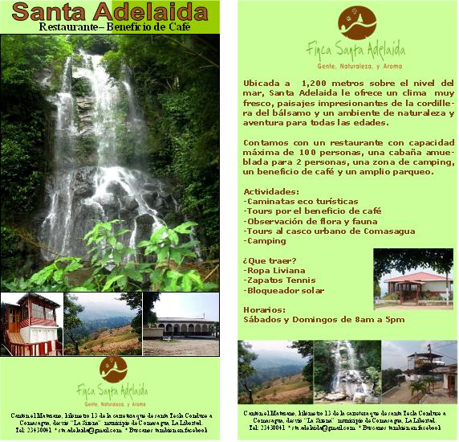
Material promocional

Slide 26
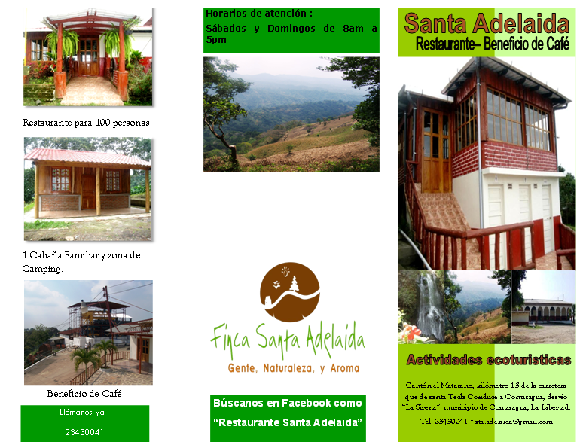
Diseño de Broshure

Slide 28
Conclusiones.
La finca cuenta con gran potencial lo cual permite que se realice un turismo sostenible.
Al incluir en los circuitos turísticos otros atractivos de la zona permite un derrame económico para la población y no solo para la cooperativa.
Se considera que con estos primeros avances se de a conocer la Finca Santa Adelaida.
Se pretende que como producto se le entregara a la finca la creación del circuito con su respectivo costeo y material promocional.

Slide 29
Recomendaciones:
Capacitar periódicamente al personal del restaurante y guías turísticos sobre la atención al cliente con el apoyo de instituciones como: el Mitur, fundación PRISMA, entre otros.
Crear alianzas con la alcaldía para generar un encadenamiento productivo y un desarrollo turístico integral.

Slide 30
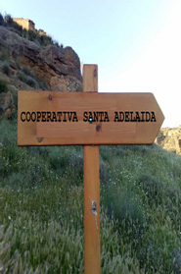
Recomendaciones:
Colocar señalización interna para indicar a los turistas las áreas de interés dentro de la cooperativa y los senderos turísticos.
Adecuar el área circundante de la cabaña como zona de Camping para las personas que prefieren esta actividad.
Adquirir un botiquín medico para cualquier incidente que pueda presentarse durante el tour

Slide 31
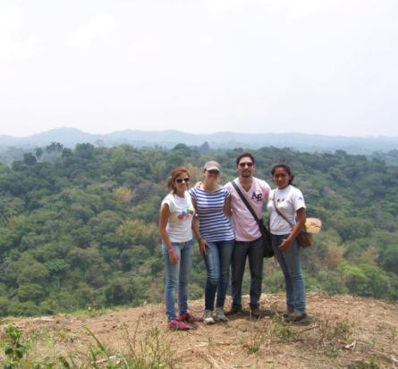
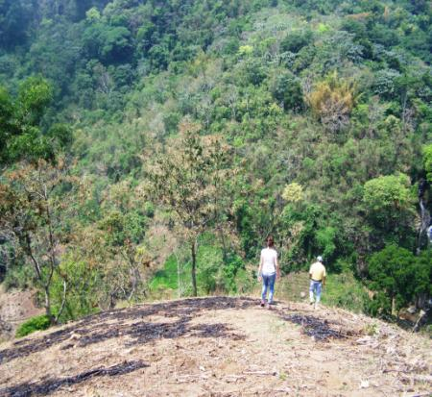
Anexo : Evidencia fotográfica

Slide 32
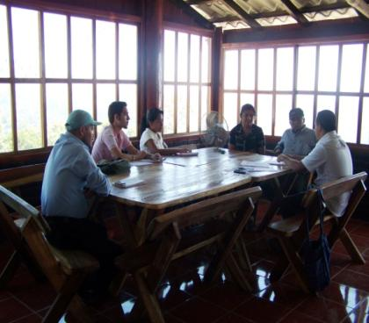
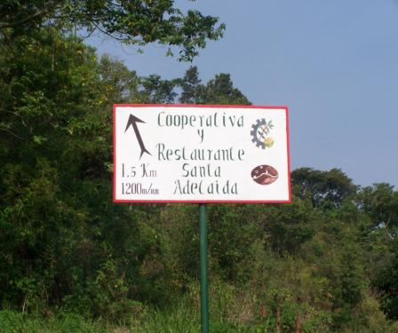

Slide 33
